Slide 1
Django

Slide 2
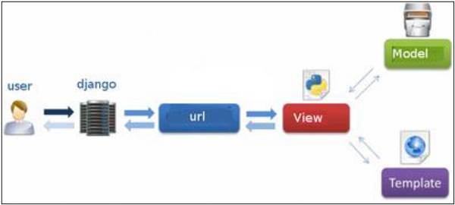
Django란?
Django는 Python 웹 프레임 워크. Django는 MVC 패턴을 지원함.
Django MVC-MVT 패턴
MVT (Model-View-Template)는 MVC와 약간 다름. 실제로 두 패턴의 주요 차이점은 Django 자체가 컨트롤러 부분 (모델과 뷰 간의 상호 작용을 제어하는 ​​소프트웨어 코드)을 처리하고 템플릿으로 분리됨. 템플릿은 Django 템플릿 언어 (DTL)와 혼합 된 HTML 파일임.
모델, 뷰 및 템플릿을 제공 한 다음 URL에 매핑

Slide 3
Django 환경설정
Step 1
Python 설치
Step 2
pip install Django(pip install Django==3.1.3)
import django
django.VERSION
Step 3 Web Server
Django는 애플리케이션 개발 및 테스트를위한 경량 웹 서버와 함께 제공함. 이 서버는 Django와 함께 작동하도록 미리 구성되어 있으며 더 중요한 것은 코드를 수정할 때마다 다시 시작됨.
Django는 Apache 및 Lighttpd와 같은 기타 웹 서버를 지원함.

Slide 4
Django 프로젝트 생성하기
django-admin startproject myproject
myproject/
manage.py
myproject/
__init__.py
settings.py
urls.py
wsgi.py

Slide 5
Django 프로젝트 구조
프로젝트 구조
"myproject"폴더는 프로젝트 컨테이너 일 뿐이며 실제로 두 가지 요소를 포함함.
manage.py- 이 파일은 명령 줄을 통해 프로젝트와 상호 작용하기위한 프로젝트 로컬 django-admin임 (개발 서버 시작, db 동기화 ...). manage.py를 통해 액세스 할 수 있는 전체 명령 목록을 얻으려면 코드를 사용할 수 있음.
Python manage.py help
＂myproject＂하위 폴더 –이 폴더는 프로젝트의 실제 파이썬 패키지임. 네 개의 파일을 포함함,
__init__.py - 파이썬의 경우이 폴더를 패키지로 정의.
settings.py - 프로젝트 설정.
urls.py - 프로젝트의 모든 링크와 호출 할 함수.
wsgi.py -WSGI를 통해 프로젝트를 배포 해야하는 경우.

Slide 6
어플리케이션 생성하기
Python manage.py startapp myapp
myapp/
__init__.py
admin.py
models.py
tests.py
views.py
__init__.py - 파이썬 폴더를 패키지로 처리함.
admin.py - 이 파일은 관리자 인터페이스에서 앱을 수정할 수 있도록 도와줌.
models.py - 이것은 모든 애플리케이션 모델이 저장되는 곳임.
tests.py - 이것은 단위 테스트가 있는 곳임.
views.py - 이것은 당신의 응용 프로그램 보기가 있는 곳임.

